Slide 1
Tiết 1 + 2
Đọc

Slide 2

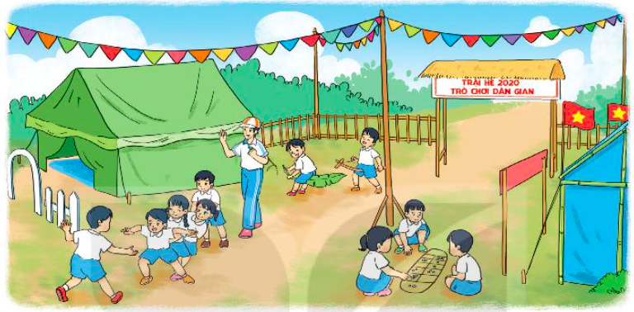
BÀI 24
BÀI 24
NẶN ĐỒ CHƠI
Kể tên các trò chơi mà em biết?

Slide 3
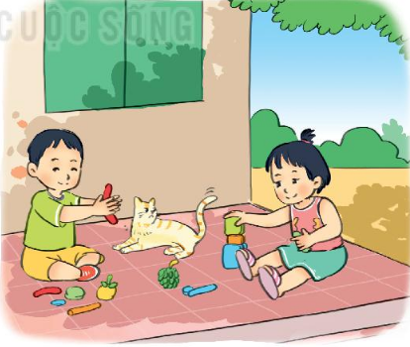
Nặn đồ chơi
Bên thềm gió mát, Bé nặn đồ chơi. Mèo nằm vẫy đuôi, Tròn xoe đôi mắt. Đây là quả thị, Đây là quả na, Quả này phần mẹ, Quả này phần cha. Đây chiếc cối nhỏ Bé nặn thật tròn, Biếu bà đấy nhé, Giã trầu thêm ngon.
Đây là thằng chuột Tặng riêng chú mèo, Mèo ta thích chí Vểnh râu “meo meo”! Ngoài hiên đã nắng, Bé nặn xong rồi. Đừng sờ vào đấy, Bé còn đang phơi.
(Nguyễn Ngọc Ký)
Đọc mẫu

Slide 4
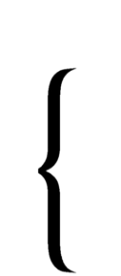
Nặn đồ chơi
Bên thềm gió mát, Bé nặn đồ chơi. Mèo nằm vẫy đuôi, Tròn xoe đôi mắt. Đây là quả thị, Đây là quả na, Quả này phần mẹ, Quả này phần cha. Đây chiếc cối nhỏ Bé nặn thật tròn, Biếu bà đấy nhé, Giã trầu thêm ngon.
Đây là thằng chuột Tặng riêng chú mèo, Mèo ta thích chí Vểnh râu “meo meo”! Ngoài hiên đã nắng, Bé nặn xong rồi. Đừng sờ vào đấy, Bé còn đang phơi.
(Nguyễn Ngọc Ký)
1
4
2
5
3
Bài thơ có mấy đoạn?
Đọc nối tiếp đoạn

Slide 5
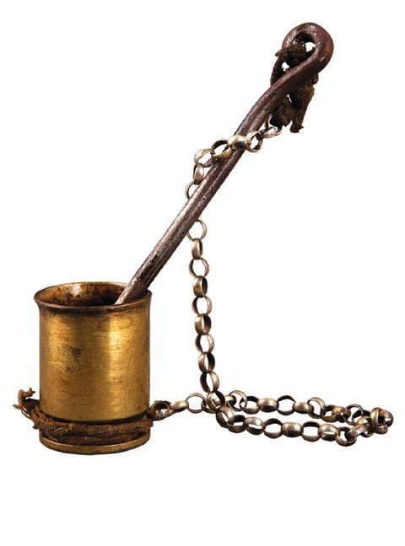
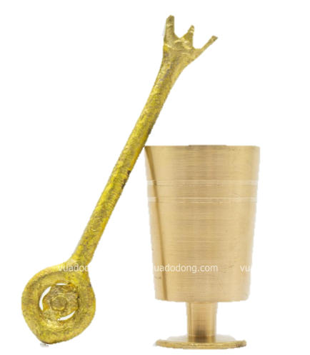
Giải nghĩa từ
cối giã trầu
: đồ để giã trầu, thường làm bằng đồng.
thích chí
: tỏ ra bằng lòng, vui thích vì đúng ý muốn.

Slide 6
Nặn đồ chơi
Bên thềm gió mát, Bé nặn đồ chơi. Mèo nằm vẫy đuôi, Tròn xoe đôi mắt. Đây là quả thị, Đây là quả na, Quả này phần mẹ, Quả này phần cha. Đây chiếc cối nhỏ Bé nặn thật tròn, Biếu bà đấy nhé, Giã trầu thêm ngon.
Đây là thằng chuột Tặng riêng chú mèo, Mèo ta thích chí Vểnh râu “meo meo”! Ngoài hiên đã nắng, Bé nặn xong rồi. Đừng sờ vào đấy, Bé còn đang phơi.
(Nguyễn Ngọc Ký)
1
4
2
5
3
Đọc nối tiếp đoạn

Slide 7
Ngắt nghỉ đoạn thơ
Đây là quả thị,
Đây là quả na,
Quả này phần mẹ,
Quả này phần cha.

Slide 8
Nặn đồ chơi
Bên thềm gió mát, Bé nặn đồ chơi. Mèo nằm vẫy đuôi, Tròn xoe đôi mắt. Đây là quả thị, Đây là quả na, Quả này phần mẹ, Quả này phần cha. Đây chiếc cối nhỏ Bé nặn thật tròn, Biếu bà đấy nhé, Giã trầu thêm ngon.
Đây là thằng chuột Tặng riêng chú mèo, Mèo ta thích chí Vểnh râu “meo meo”! Ngoài hiên đã nắng, Bé nặn xong rồi. Đừng sờ vào đấy, Bé còn đang phơi.
(Nguyễn Ngọc Ký)
1
4
2
5
3
Đọc theo nhóm

Slide 9
Nặn đồ chơi
Bên thềm gió mát, Bé nặn đồ chơi. Mèo nằm vẫy đuôi, Tròn xoe đôi mắt. Đây là quả thị, Đây là quả na, Quả này phần mẹ, Quả này phần cha. Đây chiếc cối nhỏ Bé nặn thật tròn, Biếu bà đấy nhé, Giã trầu thêm ngon.
Đây là thằng chuột Tặng riêng chú mèo, Mèo ta thích chí Vểnh râu “meo meo”! Ngoài hiên đã nắng, Bé nặn xong rồi. Đừng sờ vào đấy, Bé còn đang phơi.
(Nguyễn Ngọc Ký)
Đọc toàn bài

